Slide 1
PENGANTAR ALGORITMA DAN PEMROGRAMAN
Inisiasi Tuton 1
Mata Kuliah : Algoritma dan Pemrograman Program Studi : Sistem Informasi
Fakultas : Fak. Sains dan Teknologi (FST)
#1
Penulis : Kani, M.Kom
Email : kani@ecampus.ut.ac.id
Penelaah : Lintang Patria, M.Kom
Email : lintang@ecampus.ut.ac.id
www.ut.ac.id

Slide 2
Tinjauan Mata Kuliah
  Matakuliah inti pada program studi Sistem Informasi
  Matakuliah membahas Algoritma dan Pemrograman secara detail
  Merepresentasikan Algoritma dalam bentuk Flowchart dan Pseudocode
  Bahasa Pemrograman yang digunaan adalah Bahasa Pemrograman Java
  Tools IDE (Integrated Development Environment) untuk pembuatan kode program
  Bobot Matakuliah adalah 3 SKS
  Memiliki Praktikum

Slide 3
OUTLINE
Kegiatan Belajar 1:
Pengantar Algoritma dan Pemrograman Komputer
Kegiatan Belajar 2:
Pendekatan Umum Mendesain & Analisis Algoritma

Slide 4
Kegiatan Belajar 1
Pengantar Algoritma
&
Pemrograman Komputer

Slide 5
A. Pengertian Algoritma #1
Definisi Algoritma menurut pakar
1. Al-Khawarizmi | Algoritma adalah suatu metode khusu untuk menyelesaikan suatu masalah
2. Donald E. Knuth | Algoritma adalah deskripsi dari suatu prosedur yang berakhir dengan sebuah output
3. David Bolton | Algoritma adalah deskripsi dari suatu prosedur yang berakhir dengan sebuah output

Slide 6
A. Pengertian Algoritma #2
Definisi Algoritma menurut pakar
4. Stone dan Knuth | Algoritma adalah suatu seperangkat aturan yang tepat mendefinisikan urutan operasi hingga sedemikian rupa sehingga setiap aturan yang efektif, jelas hingga sedemikian rupa sehingga urutan berakhir dalam waktu yang terbatas
5. Andrey Andreyevich Markov | Algoritma adalah hal umum untuk dipahami sebagai suatu keputusan yang tepat untuk mendefinisikan proses komputasi yang mengarahkan dari data awal hingga hasil yang diinginkan

Slide 7

A. Pengertian Algoritma #3
Algoritma adalah suatu upaya dengan urutan operasi yang disusun secara logis dan sistematis untuk menyelesaikan suatu masalah untuk menghasilkan suatu output tertentu

Slide 8
A. Pengertian Algoritma #3
Algoritma adalah suatu upaya dengan urutan operasi yang disusun secara logis dan sistematis untuk menyelesaikan suatu masalah untuk menghasilkan suatu output tertentu

Slide 9
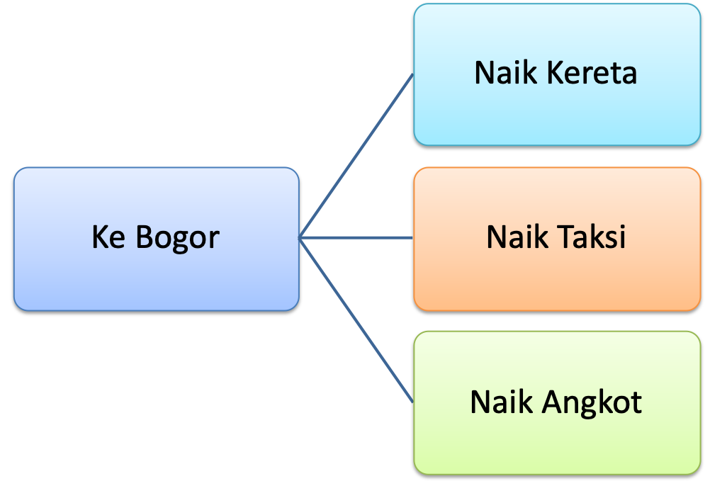
A. Pengertian Algoritma #3
Contoh:

Slide 10

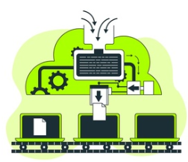
B. Alasan menggunakan Algoritma #1
Algoritma
=
keterampilan

Slide 11
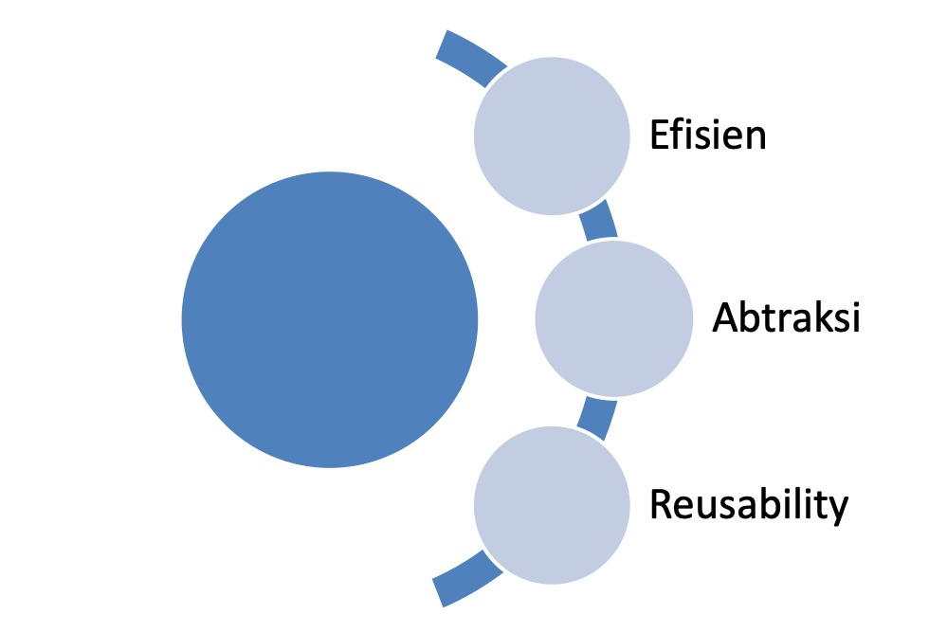

B. Alasan menggunakan Algoritma #2
Notes:
Efisiensi: Untuk mengukur sebuah algoritma yang efisien harus mempertimbangkan yaitu efisiensi waktu.
Abtraksi: Kelebihan dari pada algoritma adalah mampu memperlihatkan sebuah permasalahan yang tingkat kerumitannya besar dapat diurai menjadi mudah dan sederhana
Reusability: Algoritma adalah metode dan bukan program yang bersandar pada Bahasa pemrograman tertentu
Efisiensi: Untuk mengukur sebuah algoritma yang efisien harus mempertimbangkan yaitu efisiensi waktu.
Abtraksi: Kelebihan dari pada algoritma adalah mampu memperlihatkan sebuah permasalahan yang tingkat kerumitannya besar dapat diurai menjadi mudah dan sederhana
Reusability: Algoritma adalah metode dan bukan program yang bersandar pada Bahasa pemrograman tertentu

Slide 12
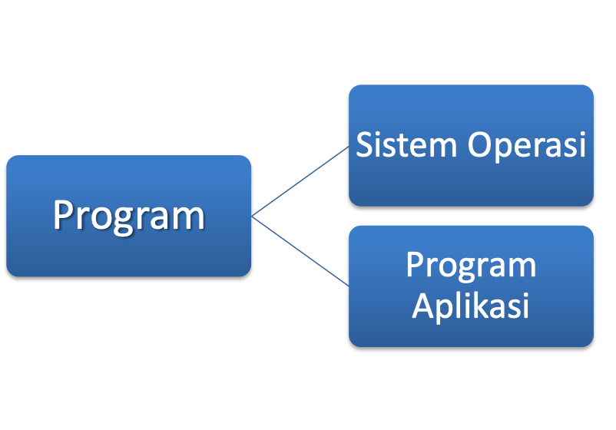


C. Pengertian Program dan Bahasa Pemrograman #1
Program adalah satu set intruksi yang berkode yang dapat dimengerti oleh komputer untuk memecahkan masalah atau menghasilkan hasil yang diinginkan.

Slide 13
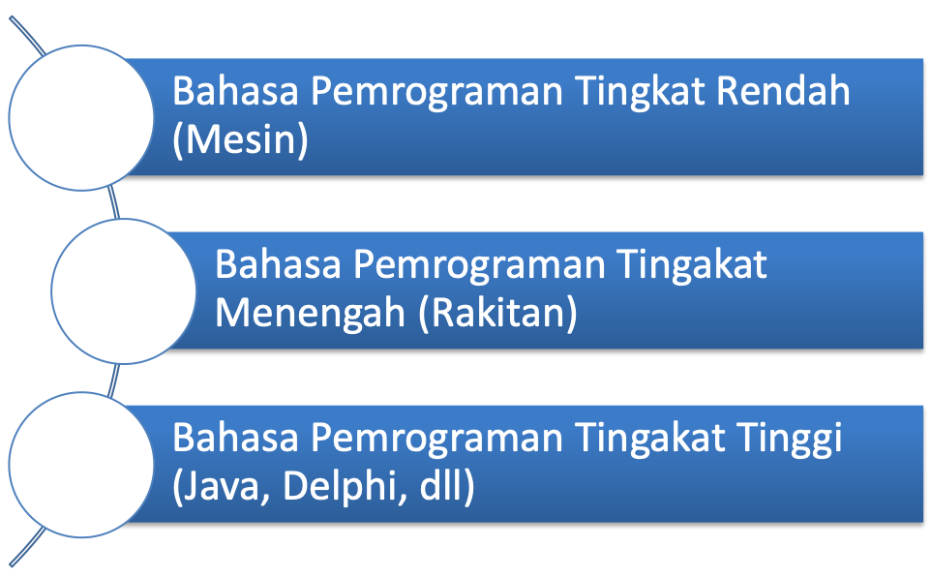

C. Pengertian Program dan Bahasa Pemrograman #2
Bahasa Pemrograman adalah bahasa formal yang terdiri set intruksi untuk komputer yang menghasilkan keluaran.
1
2
3

Slide 14

C. Pengertian Program dan Bahasa Pemrograman #3
Programmer adalah orang yang secara profesional bertanggung jawab atas perangkat lunak (pembuat aplikasi).

Slide 15
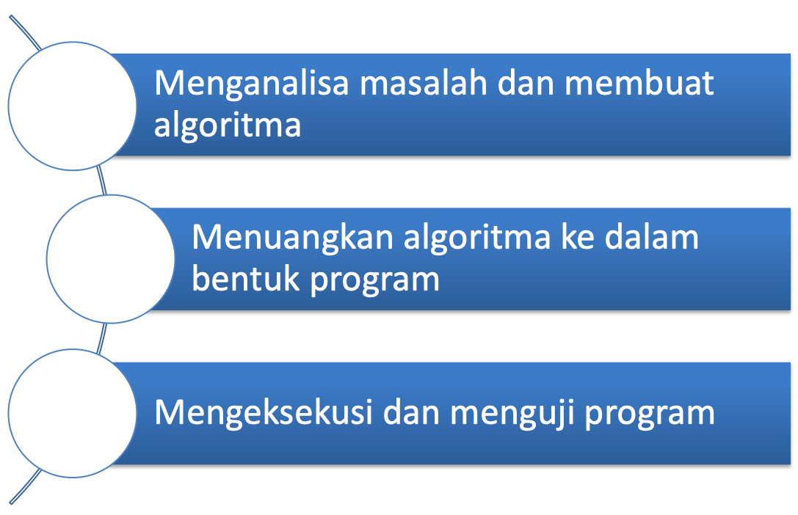

D. Penyelesaian masalah dengan Program
1
2
3

Slide 16
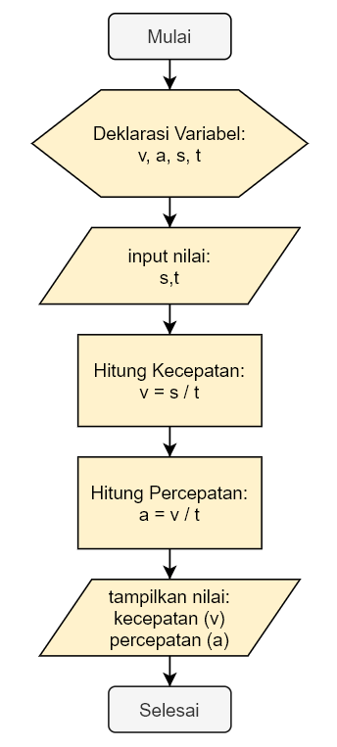
E. Ekspresi (Representasi) Algoritma
Flowchart
Pseudocode
Mulai
Deklarasi Variabel v, a, s, t
Masukkan nilai s
Masukkan nilai t
Hitung: v ← s / t
Hitung: a ← v / t
cetak nilai v
cetak nilai a
selesai
Ekspresi (Representasi) Algoritma akan lebih dalam di bahas di Tuton kedua

Slide 17
F. Ciri dan Manfaat belajar Algoritma
Ciri-ciri:
Ada input/output
Ada Proses.
Berpola dan logis dalam menghasilkan output.
Prosesnya memiliki intruksi yang jelas
Memiliki stopping role (titik berhenti).
Manfaat:
Meningkatkan kemampuan berpikir logis
Berpikir Sistematis.
Mempertajam Analisis
Penyelesaian masalah dengan cepat

Slide 18
G. Pedoman penyusunan Algoritma
tidak ada aturan baku dalam menyusun algoritma, yang ada adalah syarat ketercapaian sebuah algoritma bila:
input
output
Definiteness
Finiteness
Effectiveness

Slide 19
Terima Kasih

